Slide 1

Vue.js, часть 2
ORTDNIPRO.ORG/JS

Slide 2
Vue.js

Slide 3
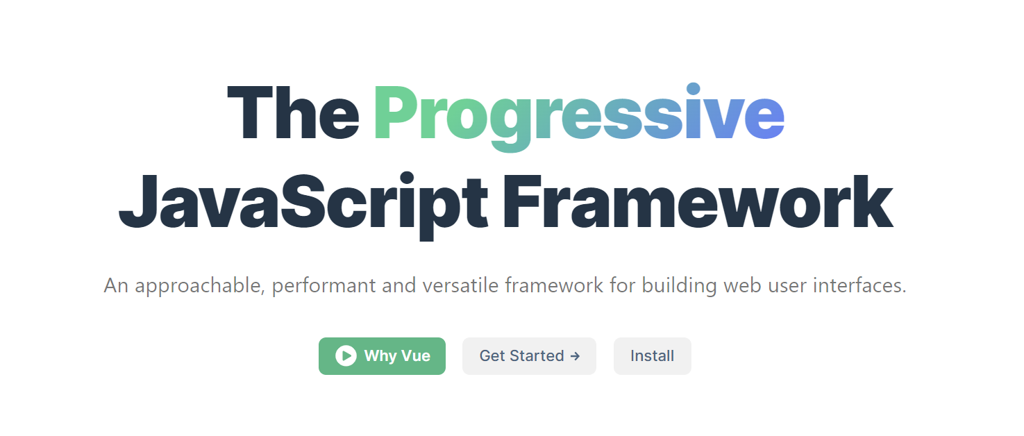
Vue.js – фреймворк для разработки SPA
https://ua.vuejs.org/
3

Slide 4
Vue.js – подключаем CDN
https://unpkg.com/vue@3/dist/vue.esm-browser.js
Используйте для импорта элементов фреймворка (ссылка на версию ECMAScript Module версию библиотеки)
https://restcountries.com/v3.1/all - API с данными по странам (для примера работы со списками).
4

Slide 5
Немного практики + Vue.js

Slide 6
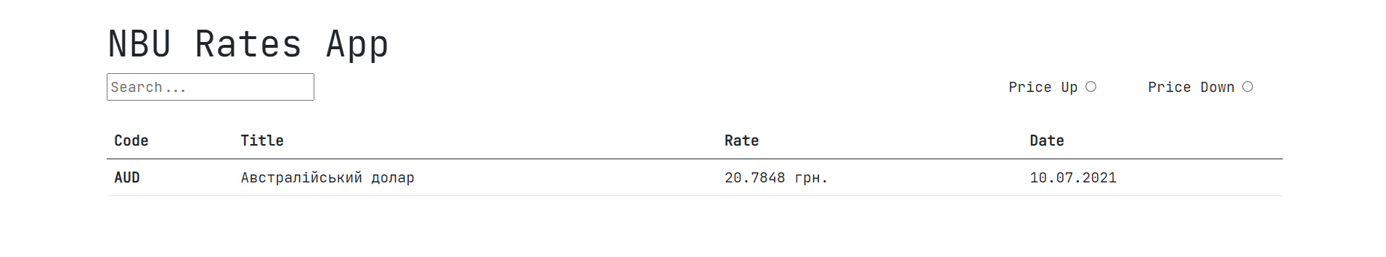
Концепция Single Page Application
Воспользуйтесь шаблоном в репозитории занятия ./src/spa-example
6

Slide 7
На следующем занятии

Slide 8
На следующем занятии
Продолжим разбирать Vue.js

Slide 9
Домашнее задание
/сделать

Slide 10
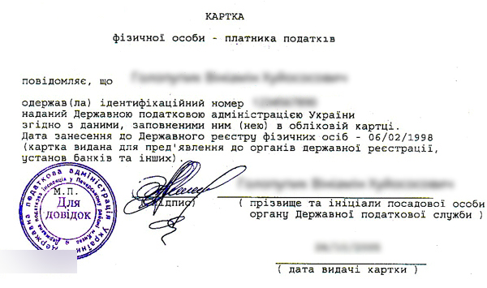
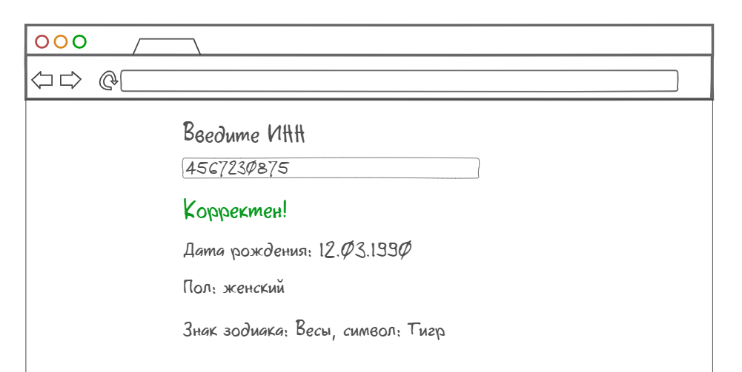
Домашнее задание #H.1
Реализуйте приложение которое на основании вводимого пользователем ИНН’а выводит данные о том, корректен ли он, дату рождения человека, его пол, знак зодиака и символ года рождения по восточному календарю ☺ (тигр, лошадь и т.д.) Vue.js вам в помощь.
По сути реализуйте аналог того, что предлагает сервис: http://decode.org.ua/inn но в динамике, как только пользователь вводит нужное кол-во цифр приложение сразу же должно отображать результаты.
10

